Slide 1
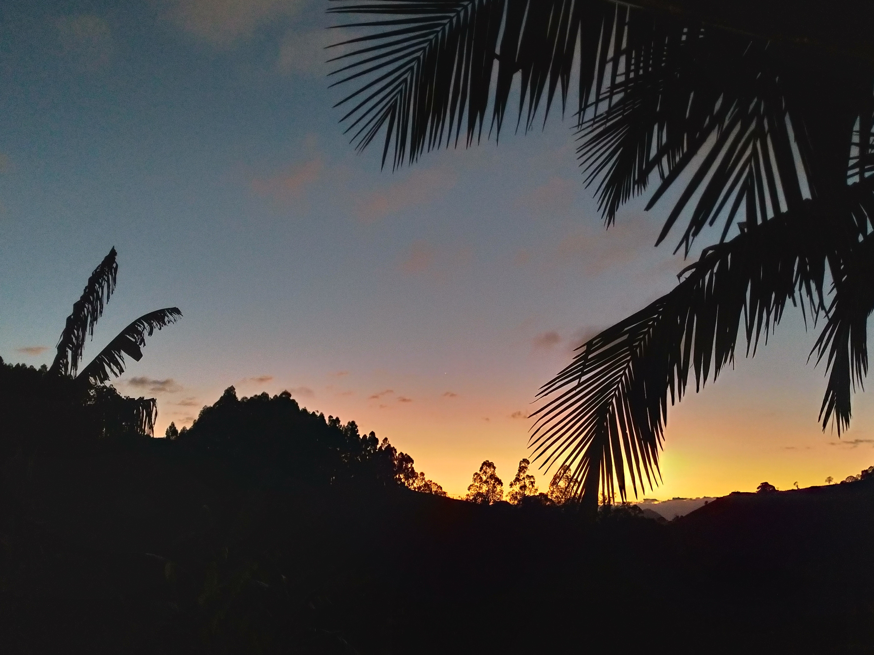
O Sol da vida
Apresentando
Norma Aparecida Silveira de Moraes
Divulgação
NORMA NATUREZA SLIDES
WWW.SERGRASAN.COM

Slide 2
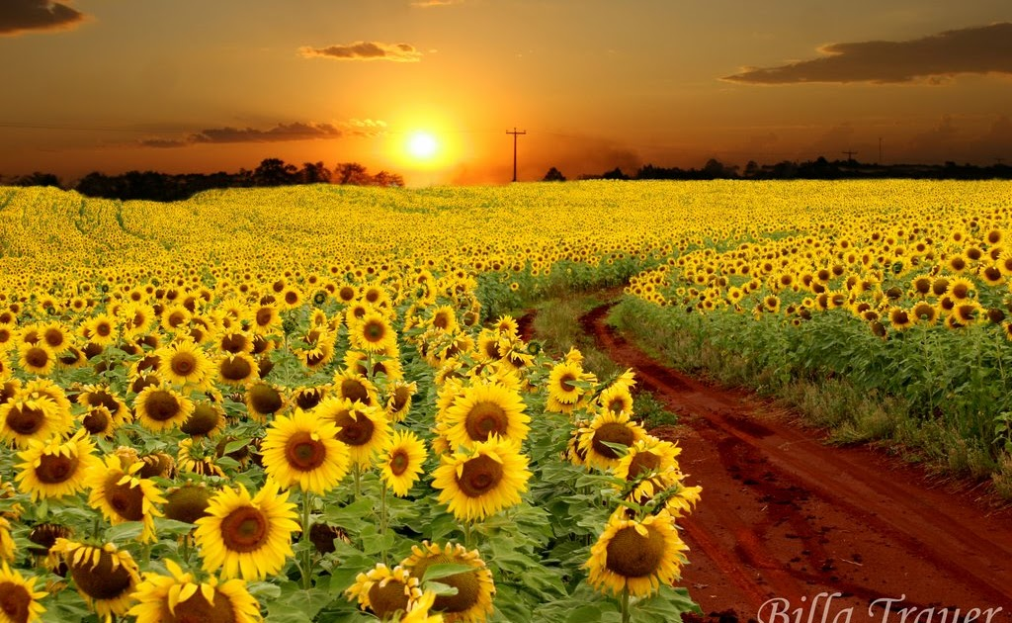
Sem o sol, não haveria esperança. Ele fecunda a vida e dá lugar a semente que brota, a criação da vida,

Slide 3
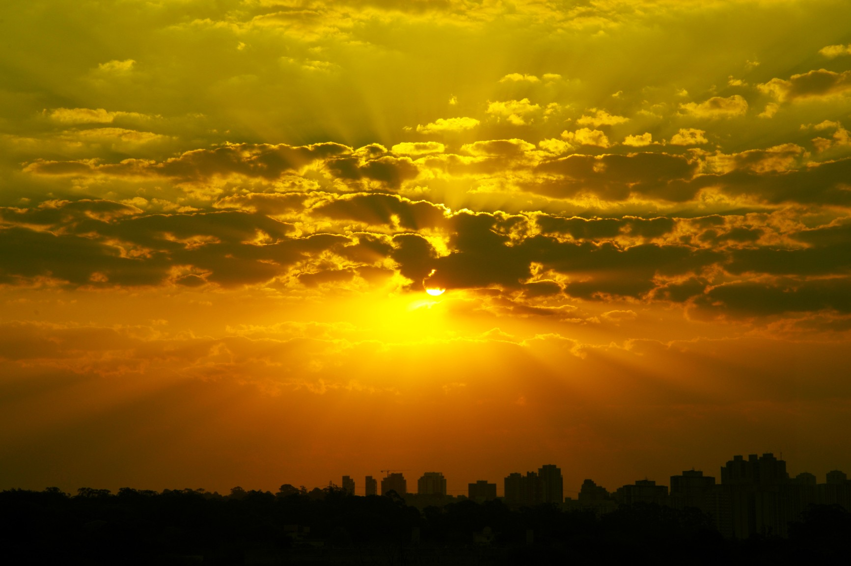
ele que movimenta pensamentos que faz a vida interagir na ampulheta do tempo, no compasso da existência.

Slide 4

O sol da vida, se abre em leques de possibilidades em cada amanhecer, dando mais oportunidades na criação humana.

Slide 5
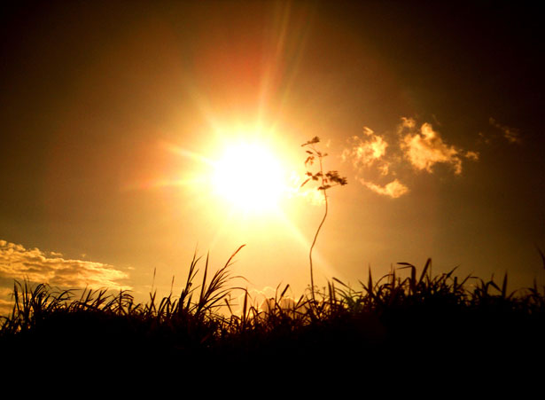
Mas esse sol da vida muitas vezes deixa o tempo ficar cinza, fica emburrado, ou desértico, e até se esconde para algumas pessoas.

Slide 6
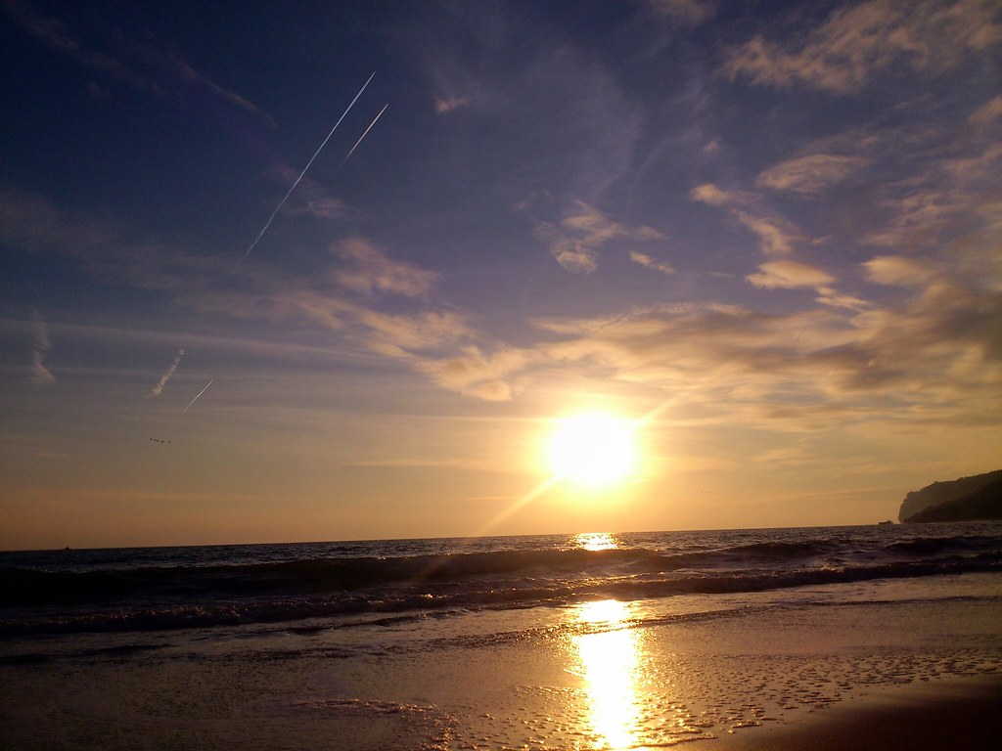
E este mesmo sol que se abre em algum tempo da vida, mas que pode ir fechando, não deixando espaço mais para se criar,

Slide 7
mas apenas para se vegetar. Mas enquanto houver sol, a luta continua, os sonhos vão embalando, dando a motivação de cada dia,

Slide 8
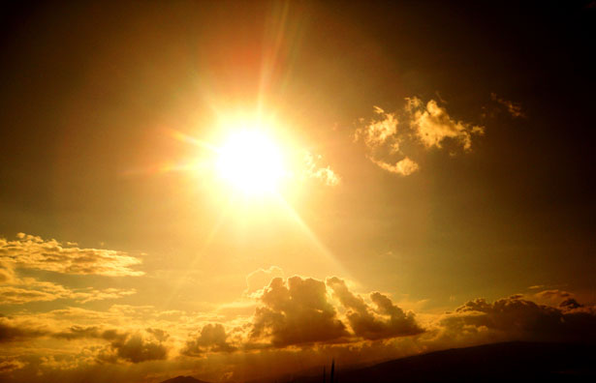
e a esperança faz nascer ou renascer os projetos e a vida vai passando, cumprindo sua jornada.

Slide 9
SOL DA VIDA, um dia se põe, deixando para trás um rastro do que se foi, a tecedura de uma vida e sua trajetória, enquanto houver sol, a vida segue buscando seu horizonte de cada dia.

Slide 10
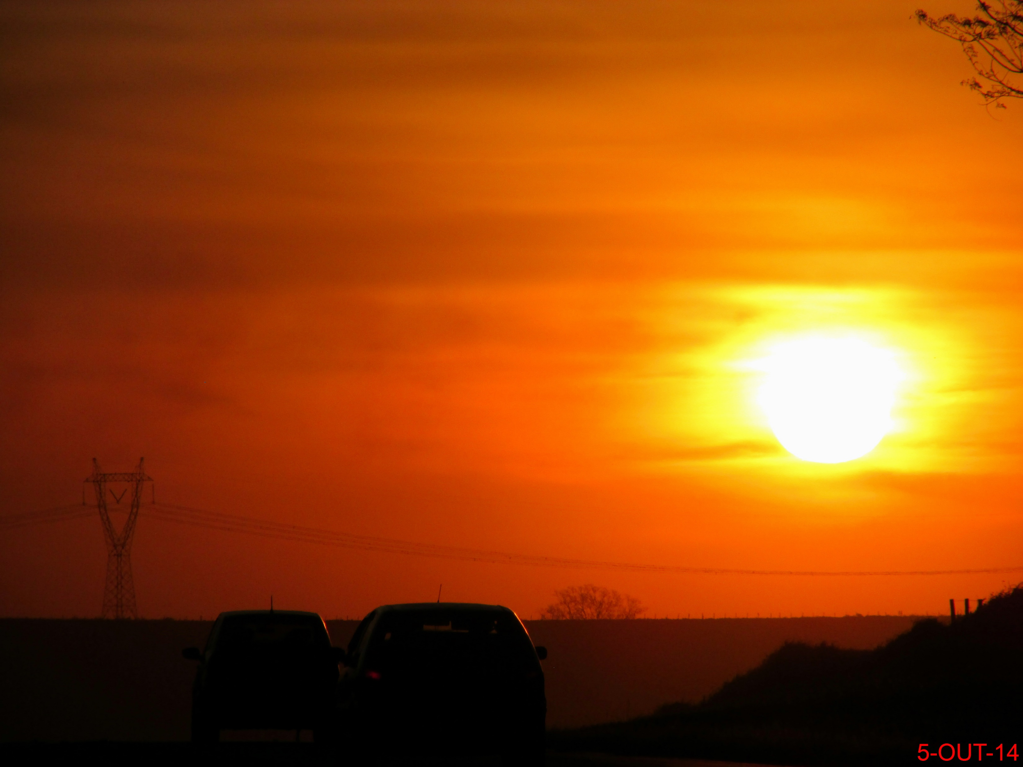
E assim também é como o sol astro rei, que envia sua energia quântica, vai dando seu brilho, fazendo nascer a cor e permitindo o brotar da vida.

Slide 11
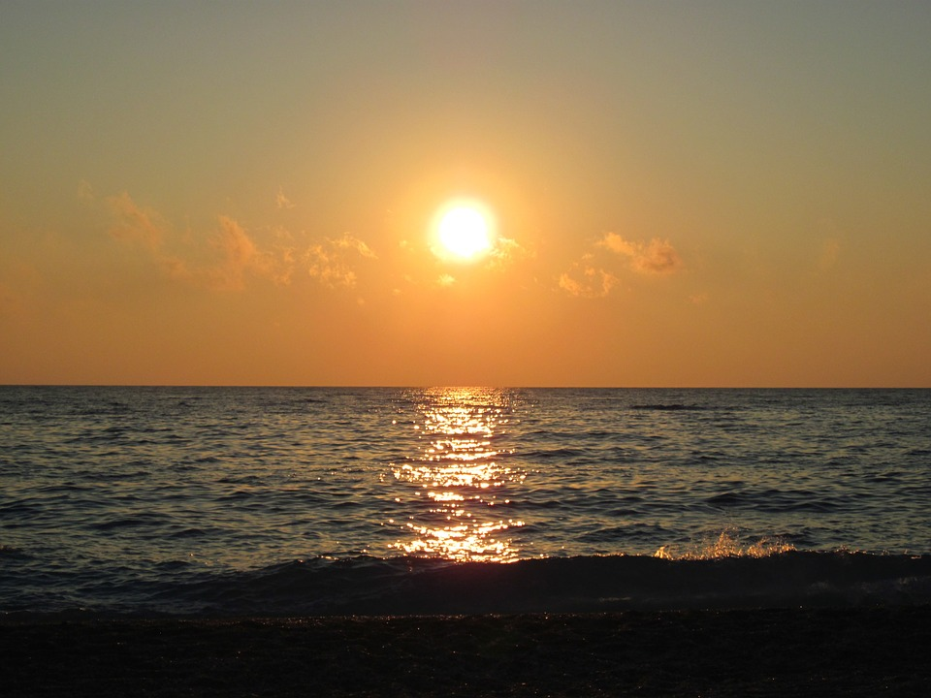
E assim também é como o SOL ASTRO REI, que envia sua energia quântica, vai dando seu brilho, fazendo nascer a cor e permitindo o brotar da vida.

Slide 12
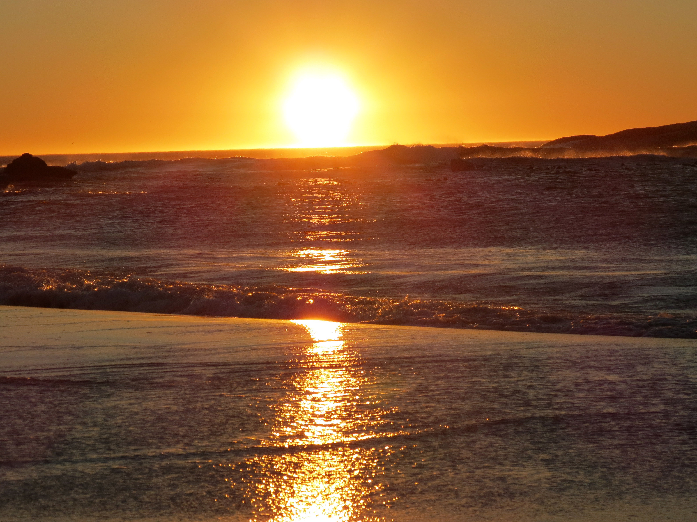
O Sol da vida
Formatação e mensagem reflexiva
Norma Aparecida Silveira de Moraes
Imagens da plataforma bing
MÚSICA: NARA LEÃO NOVO HORIZONTE
Divulgação
www.normasilveiramoraes.recantodasletras.com.br
NORMA NATUREZA SLIDES
WWW.SERGRASAN.COM
05/01/21

Slide 13
O sol da vida, um dia se põe, deixando para trás um rastro do que se foi, a tecedura de uma vida e sua trajetória, enquanto houver sol, a vida segue buscando seu horizonte de cada dia. E assim também é como o SOL ASTRO Rei, que envia sua energia quântica, vai dando seu brilho, fazendo nascer as cores e permitindo o brotar da vida.
(Norma Ap Silveira de Moraes)
NORMA NATUREZA SLIDES === WWW.SERGRASAN.COM

